Slide 1



МБДОУ «детский сад № 117»
Создание благоприятной предметно – пространственной среды в условиях малой площади ДОУ
ИВАНОВО 2016

Slide 2

Муниципальное бюджетное дошкольное образовательное учреждение «Детский сад № 117» основан в 1958 году.
В МБДОУ имеется:
4 групповые комнаты
4 прогулочных участка
Медицинский блок
Административно – хозяйственный блок
Пищеблок.
Отдельных спален и музыкально –физкультурного зала НЕТ.
В связи с этим встает задача- так организовать внутреннее пространство ДОУ, чтобы обеспечить полноценное развитие каждого ребенка.
Наш вариант!

Slide 3
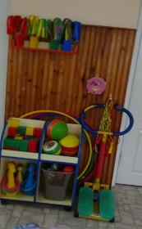
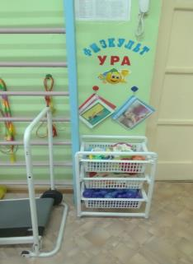
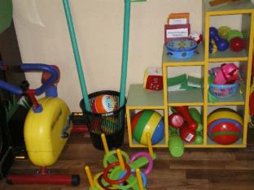
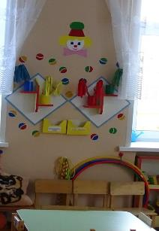
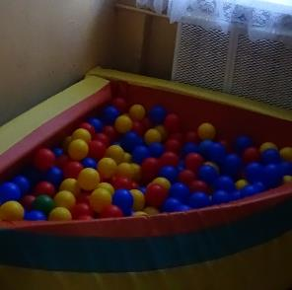

Slide 4
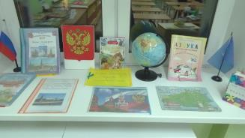
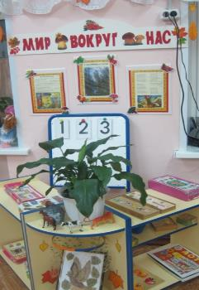
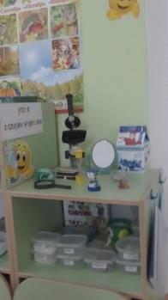
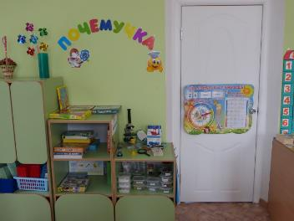
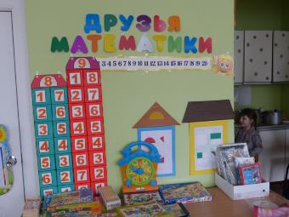

Slide 5
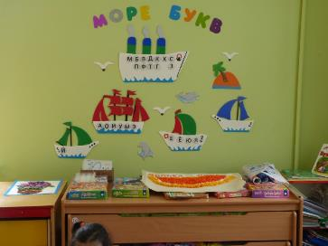
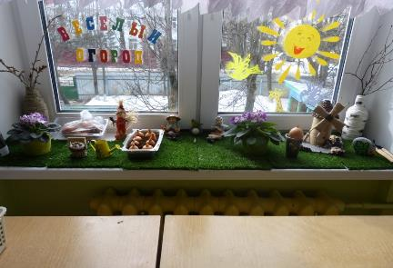
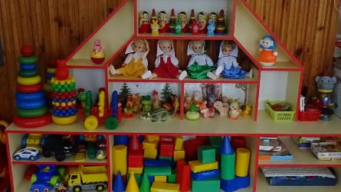
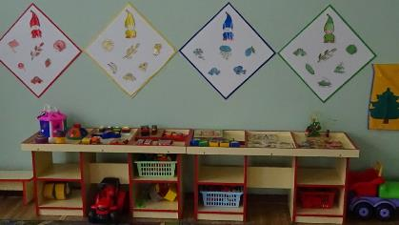

Slide 6
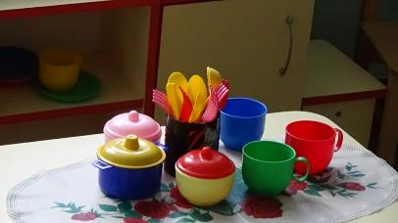
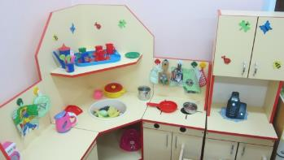
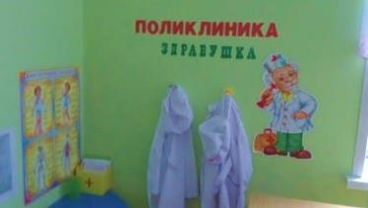
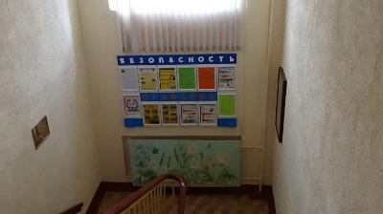

Slide 7
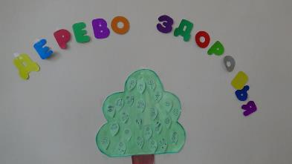
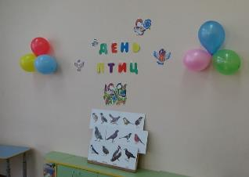
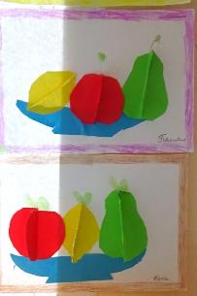
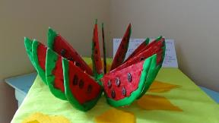
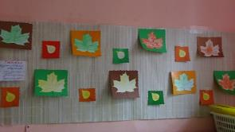

Slide 8
Наш адрес:
г. Иваново. Ул. Диановых, д. 5
тел. 8(4932)23-51-68
Сайт: www.dou117.ivedu.ru
E-mail: dou117@ivedu.ru
Спасибо за внимание!

